Slide 1
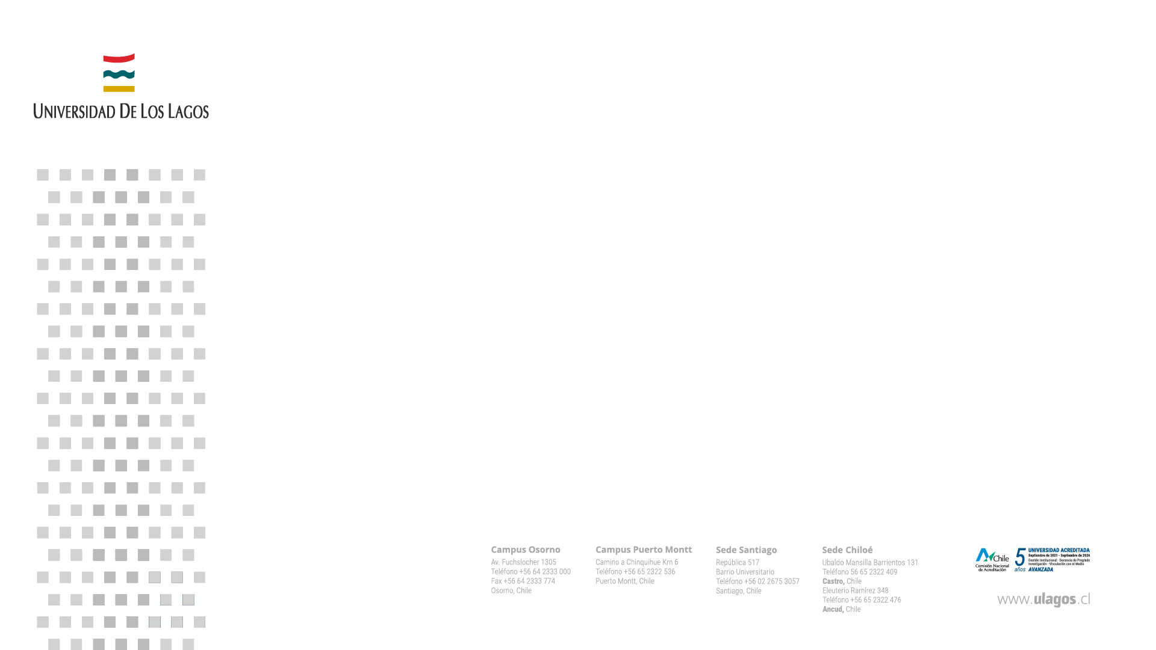
PORTADA
Bajada

